Slide 1
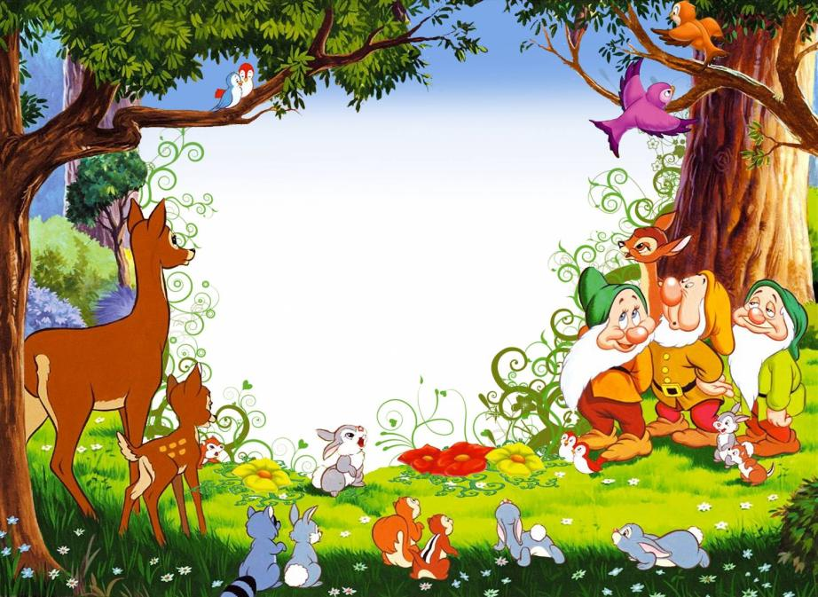
Группа № 10
«ГНОМИКИ»

Slide 2
В милом , светлом домике
Жили-были гномики
Добрые, счастливые
И трудолюбивые.
До сих пор они живут,
Песни весело поют.
Свет в окне, открыта дверь,
Хочешь, заходи, проверь.

Slide 3
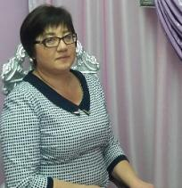
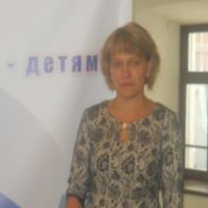
В группе работают :
Булашева Светлана
Владимировна
Воспитатель первой квалификационной категории
Образование: высшее
Суханова Светлана
Алексеевна
Воспитатель высшей квалификационной категории
Образование: высшее
Учитель-дефектолог: Суханова Светлана Алексеевна
Квалификационная категория: соответствие занимаемой должности

Slide 4
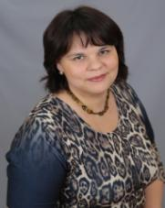
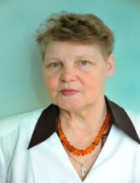
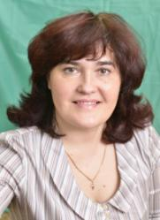
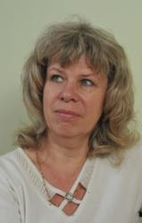
Специалисты группы
Волкова
Ирина
Владимировна
Музыкальный
руководитель
Квалификацион
ная категория:
первая
Образование:
среднее-специальное
Морозова
Вера
Николаевна
Учитель-логопед
Квалификацион
ная категория:
высшая
Образование:
высшее
Бутусова
Анна
Александровна
Педагог-психолог
Квалификацион
ная категория:
первая
Образование:
высшее
Гудкова Вера
Васильева
Сестра-ортоптистка
Образование:
среднее-специальное

Slide 5
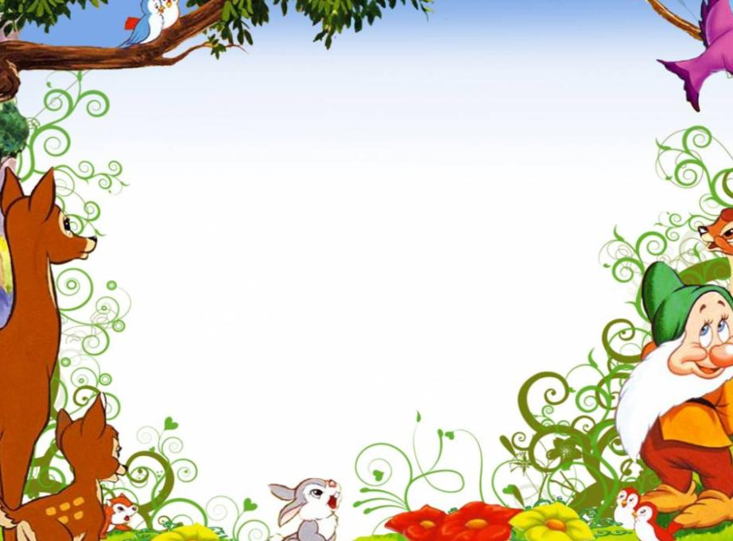
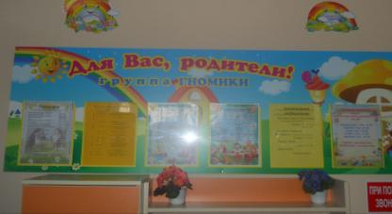
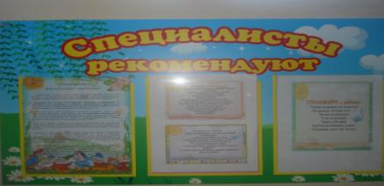
Приёмная нашей группы
Информационный стенд для родителей
Цель: привлекать родителей
к процессу коррекционно-
воспитательной работы для
создания единого сообщества
педагогов и родителей.
Консультации специалистов

Slide 6
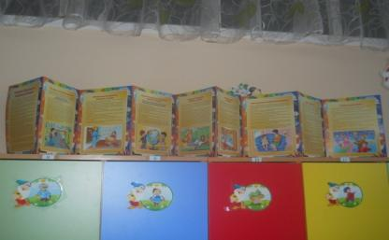
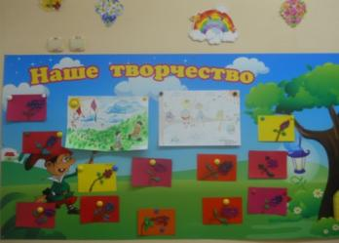
Информационно-тематические ширмы
Выставка детских рисунков и поделок

Slide 7
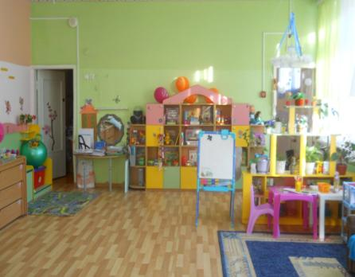
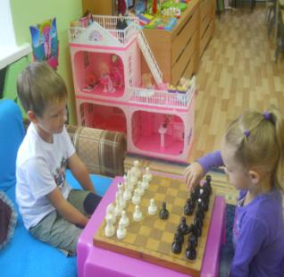
Предметно-развивающая среда
Правильно организованная предметная развивающая среда, направленная на личностно - ориентированное развитие ребёнка, стимулирует общение, любознательность, способствует развитию таких качеств, как инициативность, самостоятельность, творчество.

Slide 8
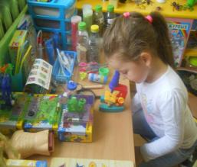
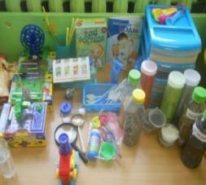
Образовательная область: познавательное развитие Центр науки и естествознания.
Цель: Развитие представлений о физических качествах предметов и явлений;
развитие тактильной чувствительности пальцев рук.

Slide 9
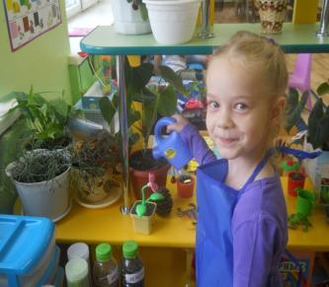
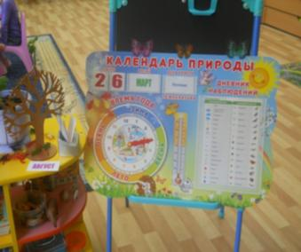
Центр природы.
Цель: Развитие представлений об объектах окружающего мира, знакомство детей с живой и неживой природой, формирование бережного отношения к природе.

Slide 10
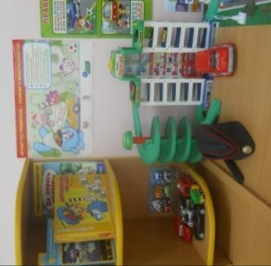
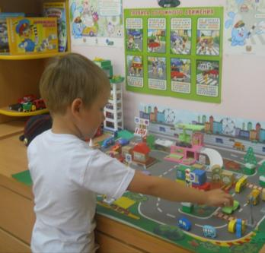
Центр ПДД
Цель: Ориентирование ребенка в окружающей обстановке, умение оценивать обстановку «Опасно – безопасно», формирование алгоритмов действий безопасного поведения.

Slide 11
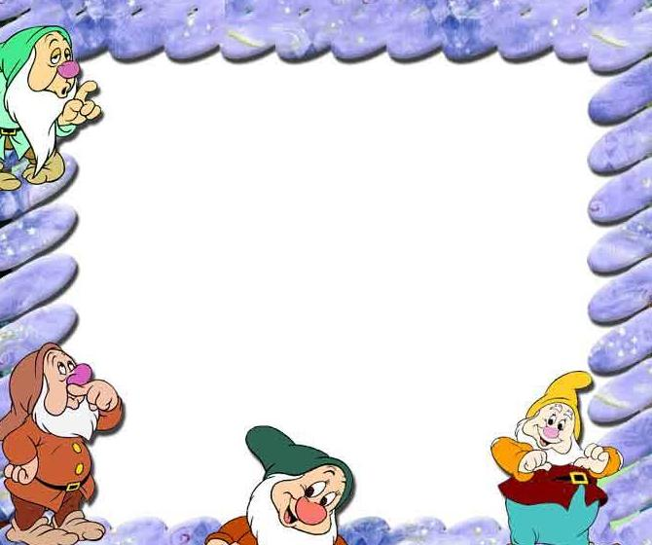
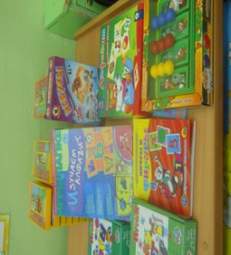
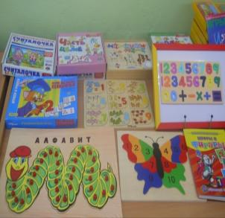
Центр математики и манипулятивных игр
Цель: Формирование представлений о числе, формирование геометрических представлений, развитие логического мышления.

Slide 12
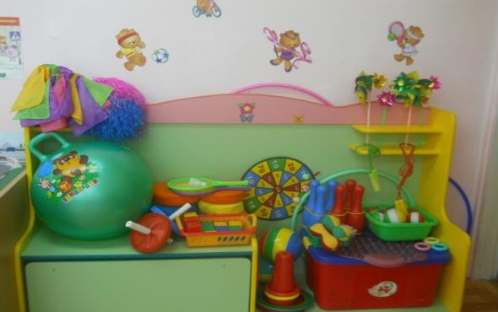
Образовательная область: физическое развитие Физкультурно-оздоровительный центр
Цель: Формирование физической культуры детей, культуры здоровья, представления о здоровом образе жизни, развитие основных движений, развитие ориентировки в пространстве.

Slide 13
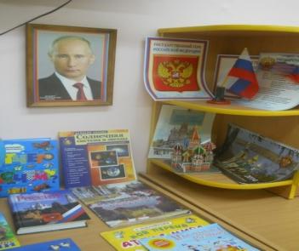
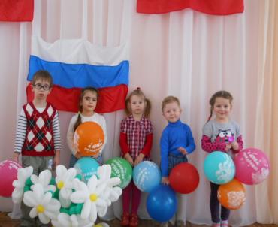
Образовательные области: познавательное развитие, социально-коммуникативное развитие
Центр патриотического воспитания
Цель: Усвоение норм и ценностей, принятых в обществе, включая моральные и нравственные ценности; развитие общения и взаимодействия ребенка с взрослыми и сверстниками; развитие социального интеллекта.

Slide 14
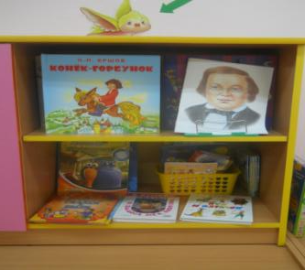
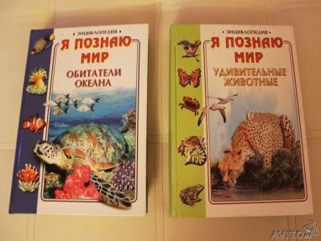
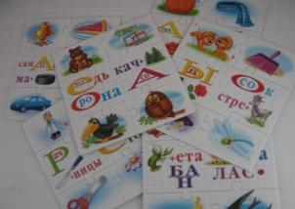
Образовательные области: речевое развитие, социально-коммуникативное развитие
Центр речевого развития
Цель: Обогащать словарь детей, развивать связную речь, развивать творчество и фантазию, воображение, речевую активность.
Развивать звуковую культуру речи, опыт восприятия речи.

Slide 15
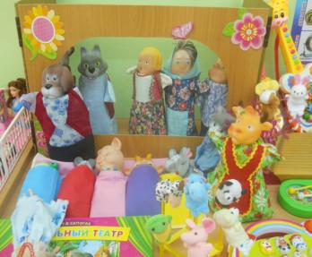
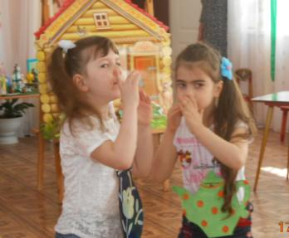
Образовательные области: социально-коммуникативное развитие, речевое развитие
Центр театрализованной деятельности
Цель: Развивать связную речь, развивать творчество и фантазию, воображение, речевую активность.

Slide 16
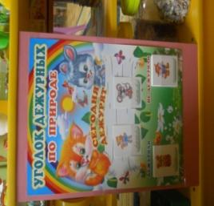
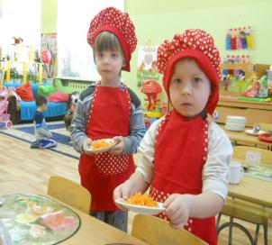
Образовательная область : социально-коммуникативное развитие
Центр труда
Цель: Развитие трудовой деятельности детей, воспитание ценностного отношения к собственному труду, труду других людей, формирование представлений о труде взрослых, о его роли в обществе и жизни каждого человека, развитие физических, интеллектуальных и личностных качеств.
.

Slide 17
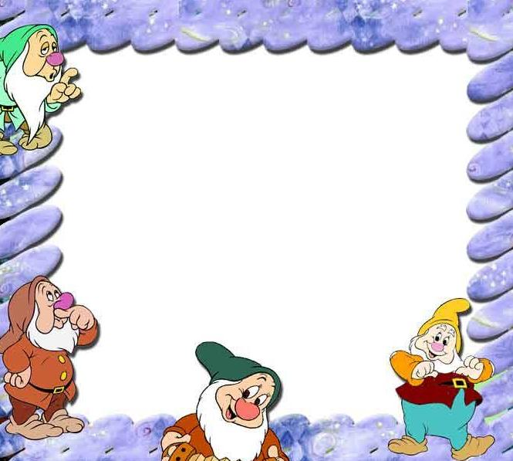
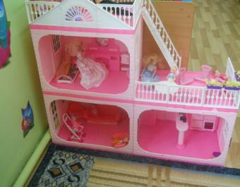
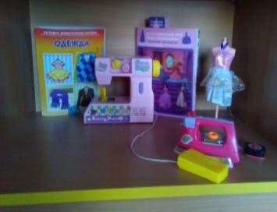
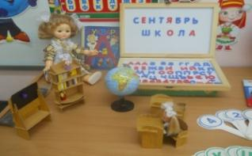
.
Образовательная область:
социально- коммуникативное развитие
Центр сюжетно-ролевых игр: «Семья», «Школа», «Ателье», «Почта»
Цель: Развитие активной и пассивной речи; освоение моделей поведения;
развитие всех пяти чувств; активизация развития творческого начала;
обучение способам выражения эмоций и чувств.

Slide 18
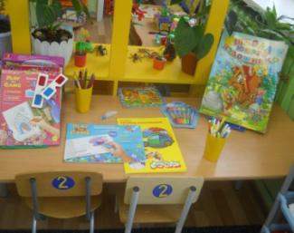
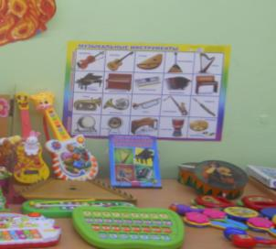
Образовательная область:
художественно-эстетическое развитие
Центр «Юные художники» Центр «Юные музыканты»
Способствовать отражению впечатлений об увиденном и услышанном в изобразительной деятельности, развивать творческие способности детей.
Развитие мелкой моторики, развитие тактильного восприятия,
увеличение остроты зрительного восприятия.
Изучение многообразия музыкальных инструментов, их звучания.
Развитие слухового восприятия.

Slide 19
.
Особую значимость проблема организации предметно-развивающей среды приобретает при работе с детьми,
имеющими нарушения зрения.
Большое внимание уделяется созданию специальной коррекционно-оздоровительной среды во всем пространстве группы.
Центр коррекции
оснащен игровым, дидактическим и наглядным материалом.
Подбор материала осуществляется не только на основе остроты зрения и рекомендаций всех специалистов, работающих с детьми, но и с опорой на игру, как на ведущий вид деятельности дошкольников.
.
Цель: Развитие зрительного восприятия, социально-бытовой ориентировки,
ориентировки в пространстве
Развитие крупной и мелкой моторики

Slide 20
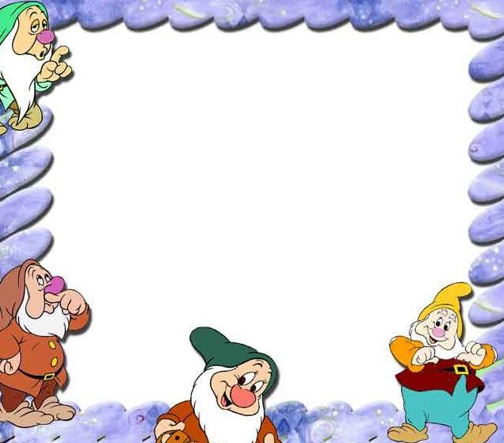
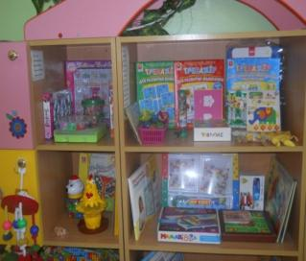
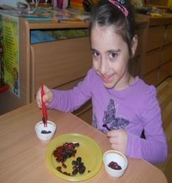
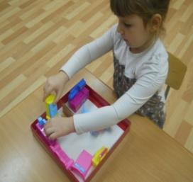
Центр коррекции

Slide 21
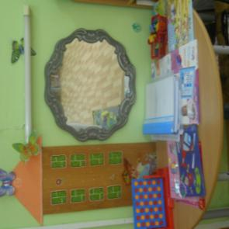
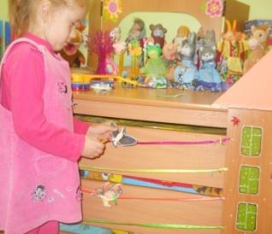
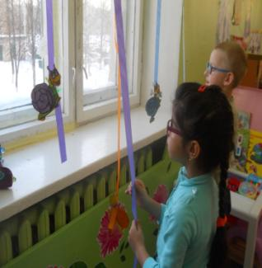
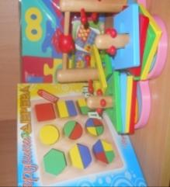
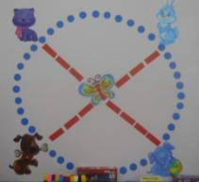
Центр коррекции

Slide 22
Мы маленькие гномики -
Весёлый мы народ.
Петь, танцевать, учиться
Готовы круглый год

Slide 23
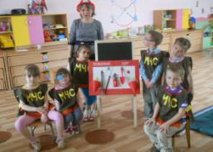
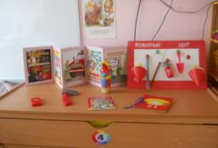
Непосредственная образовательная деятельность
по познавательному развитию
Тема: «Спасём муравейник»

Slide 24
Утренник, посвященный Международному Женскому Дню

Slide 25
Праздник Рождества
«Гуляют ребятки в Рождественские Святки»

Slide 26
СПАСИБО
ЗА ВНИМАНИЕ !

